Slide 1

HabitApp
Notes:
CRISPOCA

Slide 2

Objetivo General
Desarrollar un sistema de información que ayude a gestionar, organizar y presentar datos sobre hábitos saludables, con el objetivo de que los usuarios tomen decisiones informadas sobre un estilo de vida más saludable, motivando a los usuarios a que hagan actividades que mejoren su bienestar y prevengan enfermedades.
Notes:
CRISPOCA

Slide 3

Objetivos específicos
Administrar la información de los usuarios a través de un sistema que les permita la creación de perfiles, la asignación de roles y el control de datos personales, ayudando a dar protección, privacidad y un acceso seguro a la plataforma.
Gestionar herramientas para el seguimiento de hábitos saludables que incluyan el registro de actividades diarias como hacer ejercicio, buena alimentación y buen descanso.
Generar reportes detallados y personalizados que permitan a cada usuario revisar sus avances, identificar áreas de mejora y contar con un historial de seguimiento.
Facilitar la interacción y el compromiso entre los usuarios con la creación de una comunidad con foros, chats y actividades, que cuente con un sistema de puntos, logros y un ranking para motivar a los usuarios a tener hábitos más saludables.
Notes:
CAUSIL

Slide 4
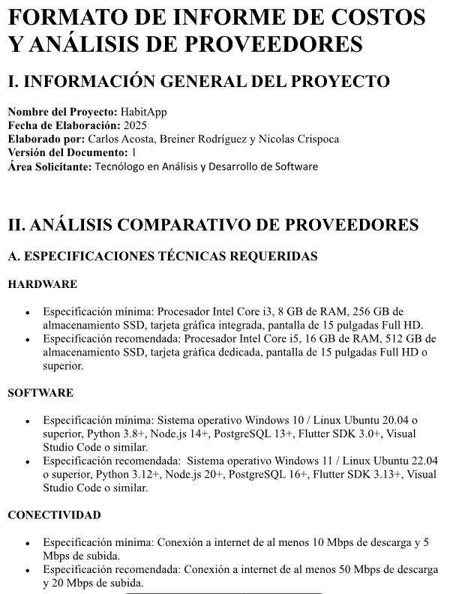
Anexos
Notes:
CRISPOCA

Slide 5

Diagramas de casos de uso
Notes:
CRISPOCA

Slide 6

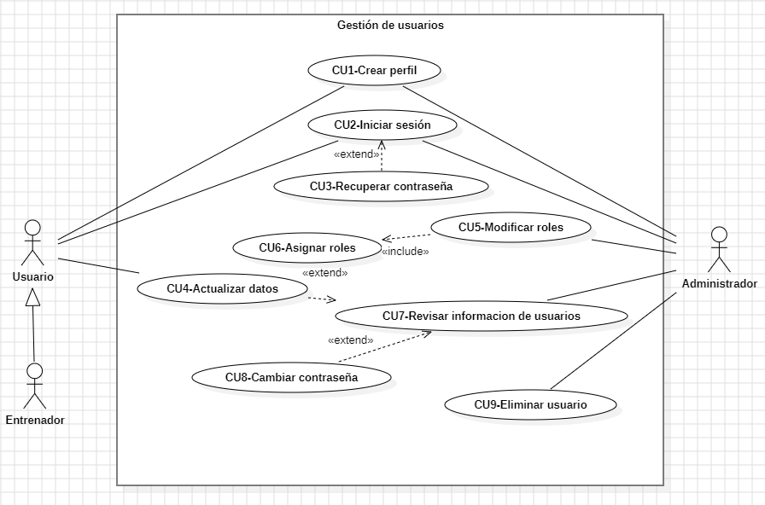
Diagrama primer módulo
Notes:
CRISPOCA

Slide 7
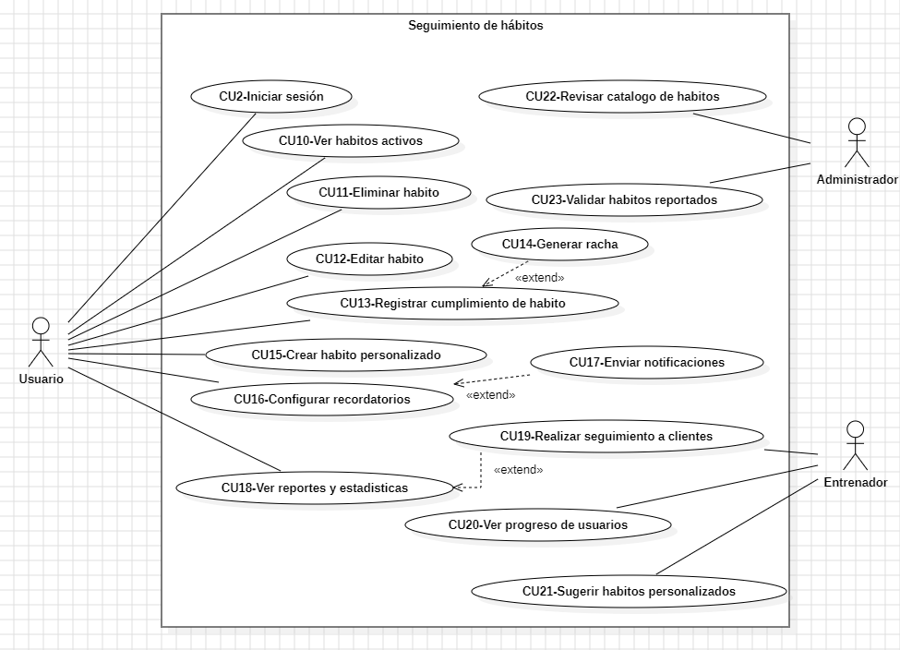
Diagrama segundo módulo
Notes:
CRISPOCA

Slide 8
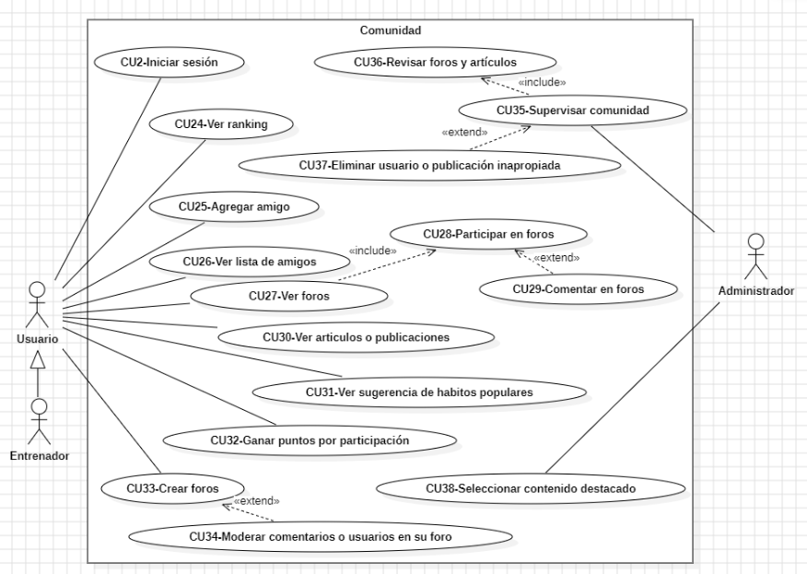
Diagrama tercer módulo
Notes:
CRISPOCA

Slide 9
Descripciones de casos de uso
Notes:
CAUSIL

Slide 10
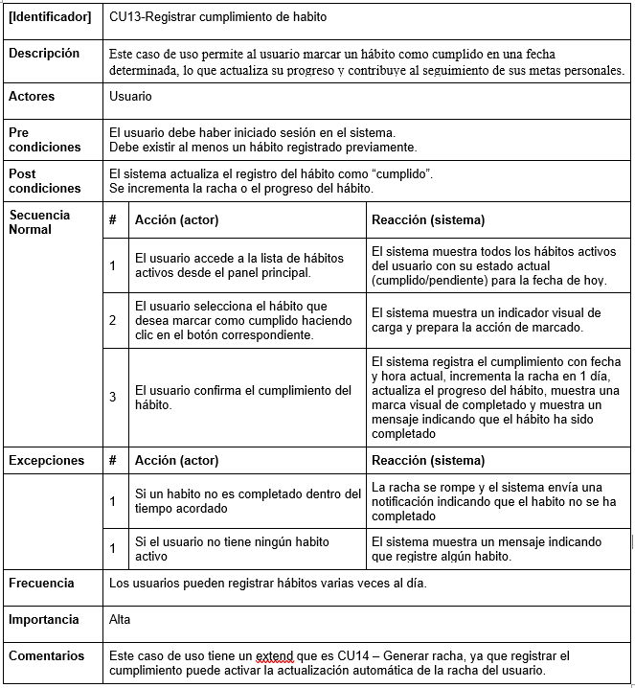
Documento de Descripción de Casos de Uso
Notes:
CAUSIL

Slide 11
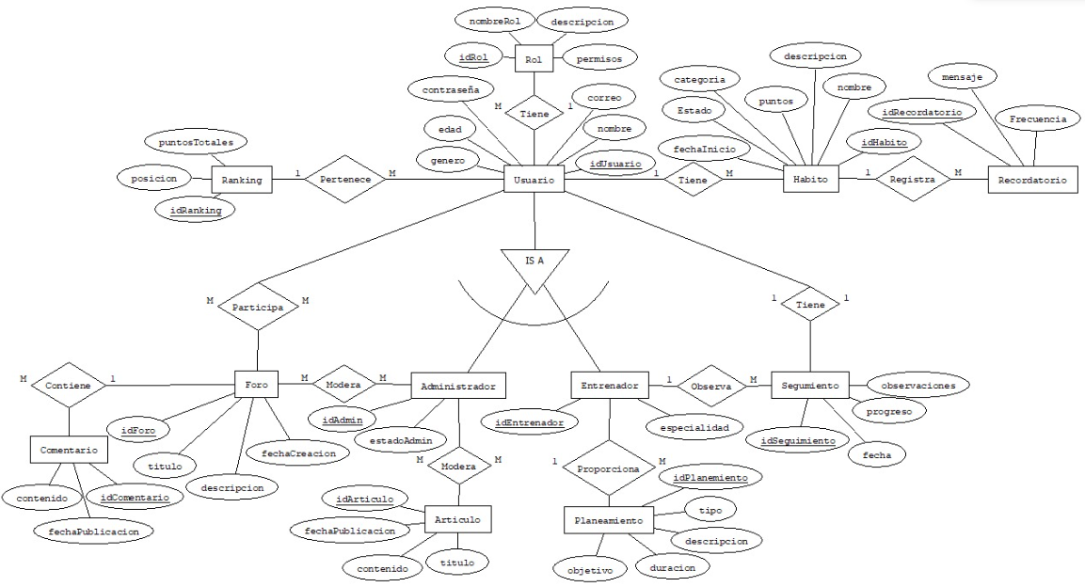
Diagrama Modelo Entidad-Relación
Notes:
Carlos

Slide 12
Modelo Relacional
Notes:
CARLOS

Slide 13
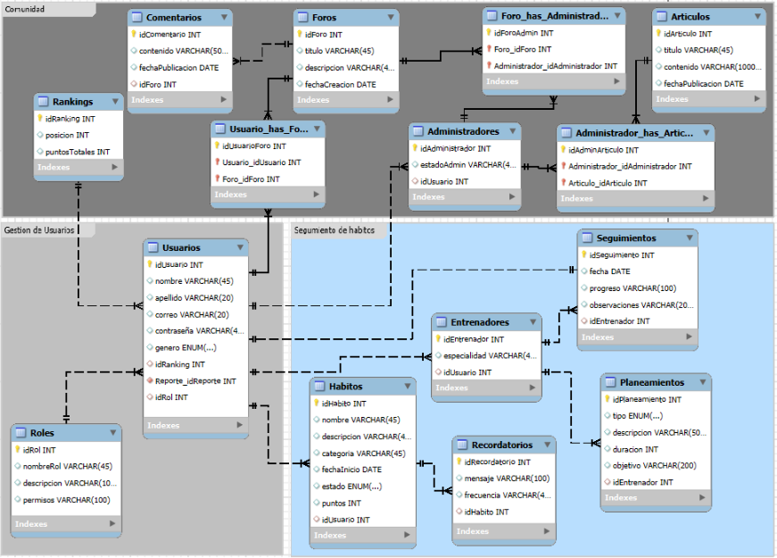
Normalización del Modelo Relacional
Notes:
CARLOS Y BREINER

Slide 14
Diccionario de Datos
Notes:
CAUSIL

Slide 15
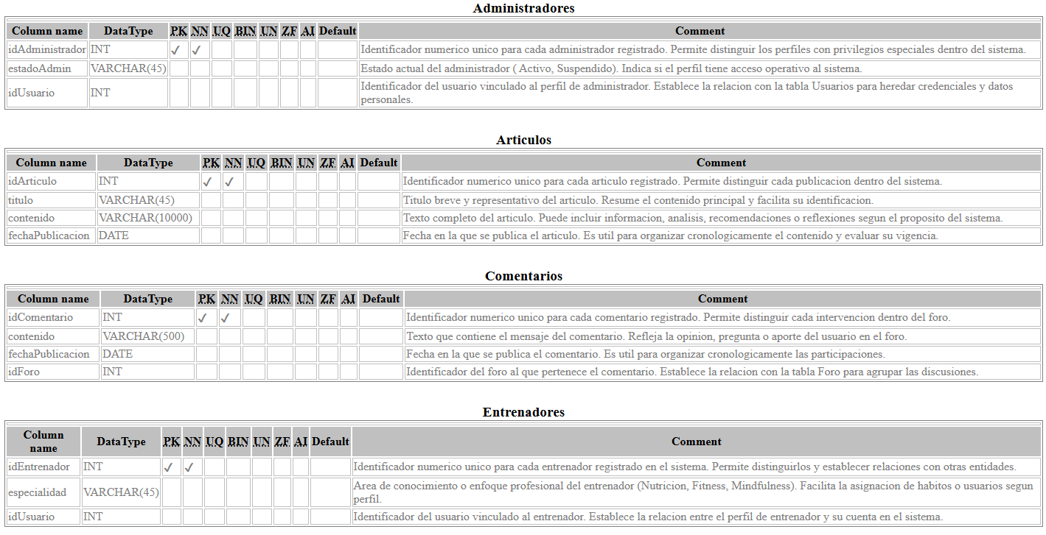
Diccionario de datos
Notes:
CAUSIL

Slide 16
Diagrama de Clases
Notes:
CARLOS

Slide 17
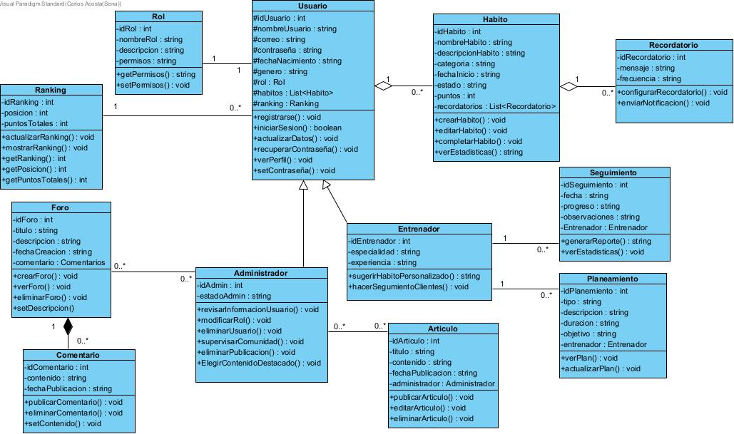
Notes:
CARLOS

Slide 18
Diagrama de Despliegue
Notes:
CARLOS

Slide 19
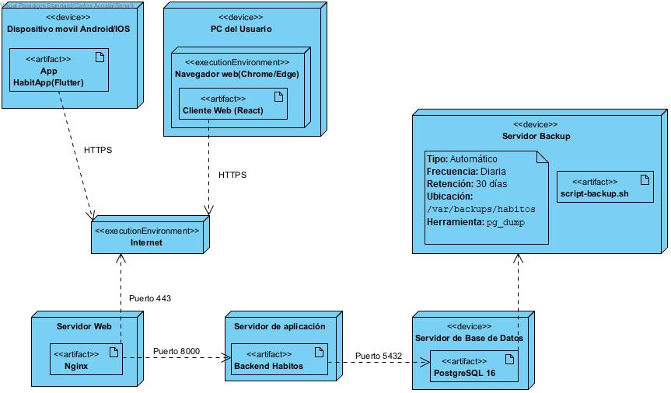
Notes:
CARLOS

Slide 20
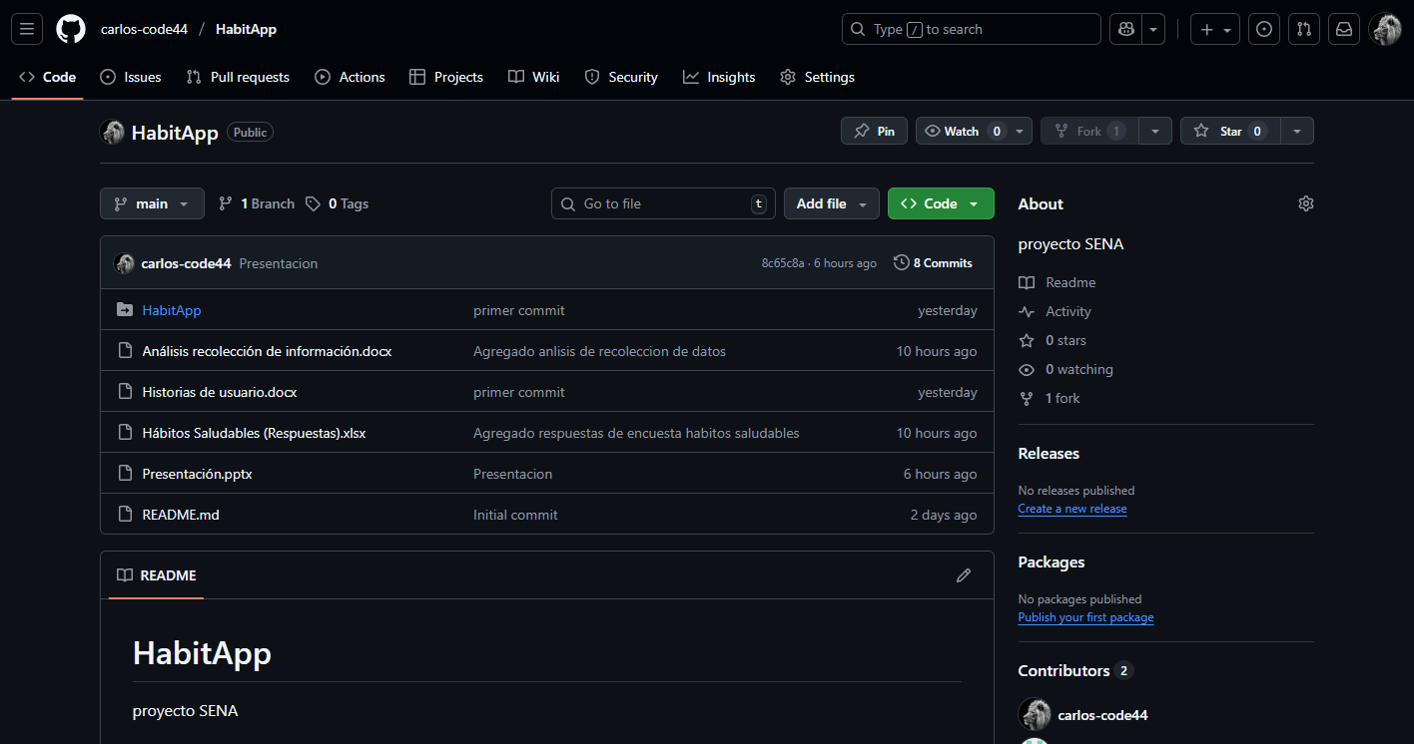
Control de versiones
Repositorio de GitHub
Notes:
CAUSIL

Slide 21


